Slide 1
BPEO
Les boitiers T0 et T1,5
BPEO Boitiers T0-T1,5-ed00

Slide 2
Tests
Optimisez
vos réseaux

Slide 3
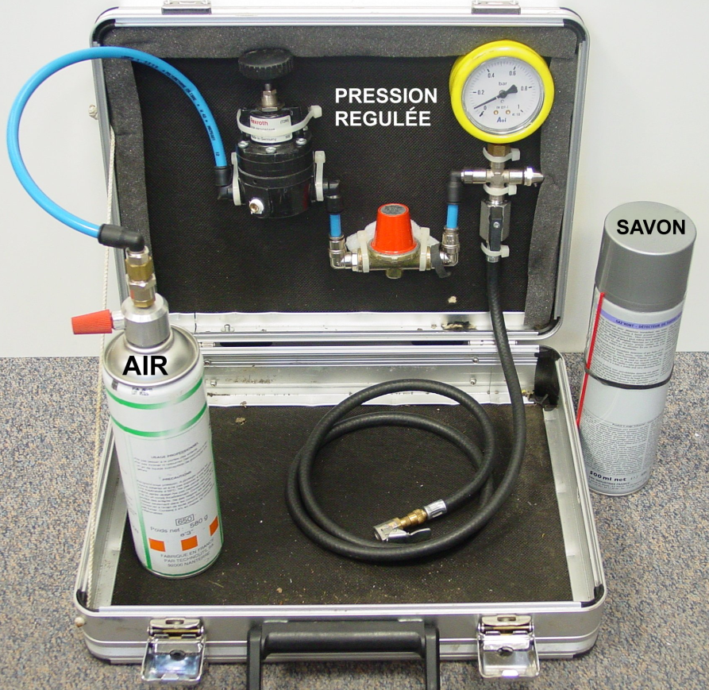
Comment tester les BPEO ?
Les boitiers sont IP 68, à chaque mise en place d’une entrée de câble dans une boite BPEO, il est important de procéder à un test d’étancheité pour qualifier l’entrée qui vient d’être ajoutée.
Procédure : Vérifier que rien ne gène la fermeture
Vérifier la propreté du joint et de la portée du couvercle
Fermer la boite BPEO
Tester sous pression REGULÉE 400mb
Proscrire l’emploi de bouteille d’hélium dont la pression n’est pas régulée
© 3M 2012. All Rights Reserved.

Slide 4
BPEO T0
Optimisez
vos réseaux

Slide 5
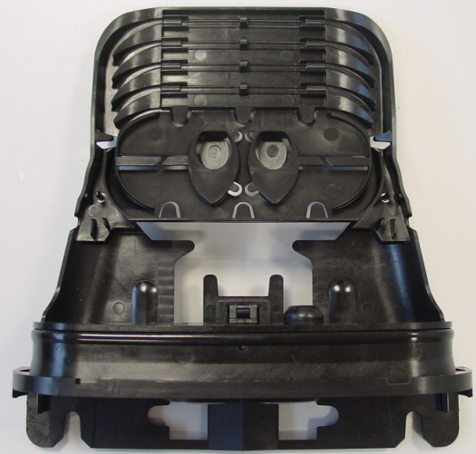
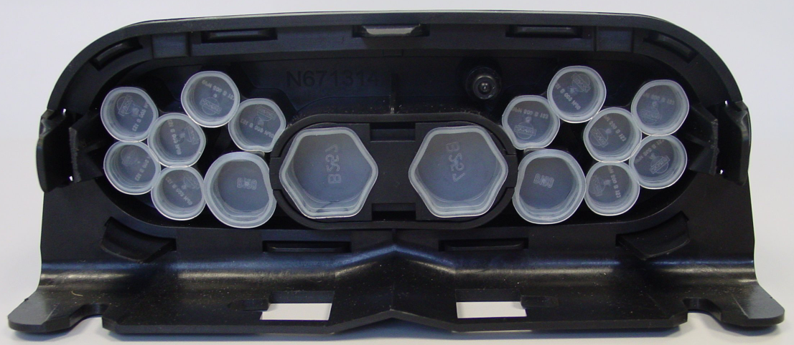
Boitier BPEO T0
Livré sans cassette – Organiseur 4 pas
12 Ecam Simple Ø S 3-7mm
2 Ecam Simple Ø S 3,5-9,5mm
1 Ecam Double Ø D 6-18mm (2x Ø S 12mm)

Slide 6
Organiseur Taille 0 – 4 pas
4 positions de clippage pour cassettes
Zone de lovage
Points de rétention de fibres
Limite Tube/Micro gaine
Points de rétention de Micro gaines ou Tubes
Zones d’entrée des fibres dans les cassettes
Cet organiseur peut recevoir :
4 cassettes 1 pas (5mm)
2 cassettes 2 pas (10mm)

Slide 7
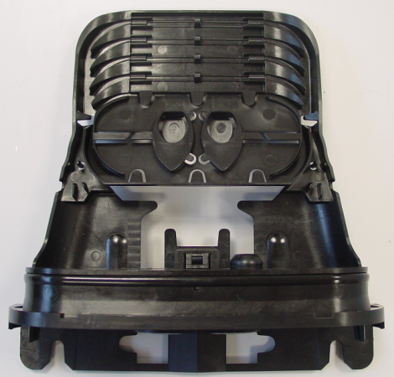
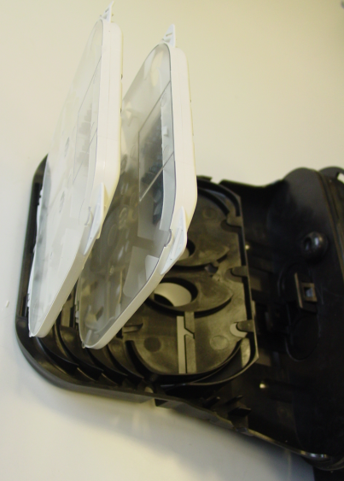
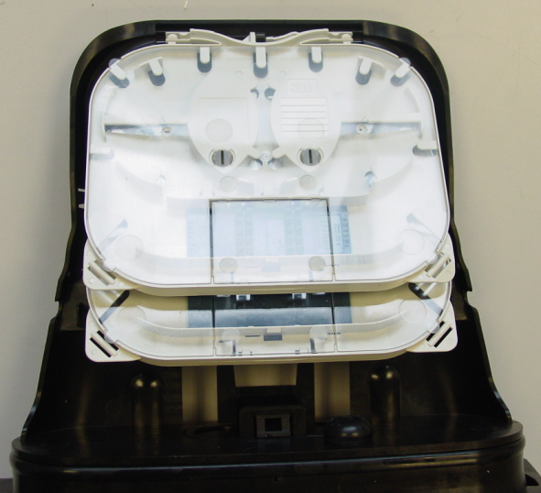
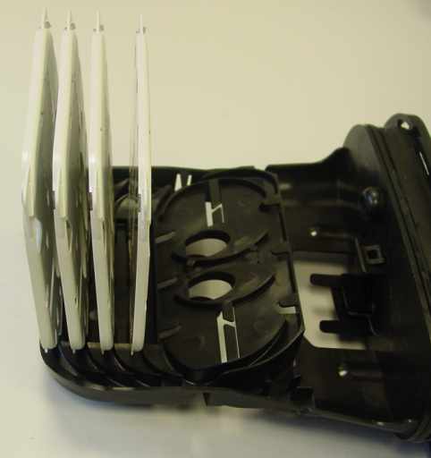
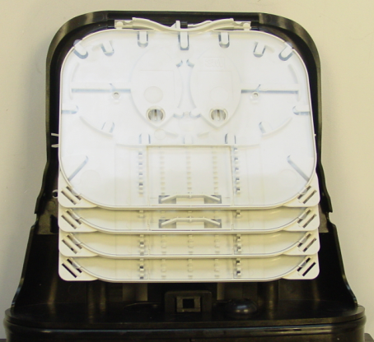
Cassette 5mm ou 10mm ?
4
3
2
1
Installation de 2 cassettes 2 pas
(position 2 et 4 utilisées, position 1 libre)
Installation de 4 cassettes 1 pas
(les 4 positions sont utilisées)

Slide 8
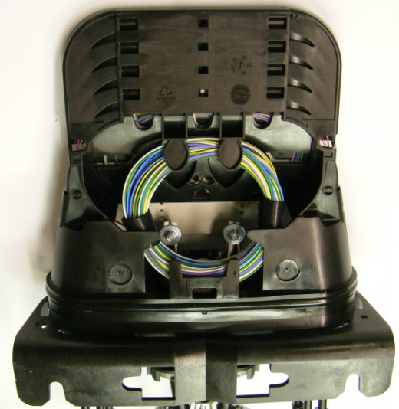
Organiseur T0 – Lovage des fibres en passage

Slide 9
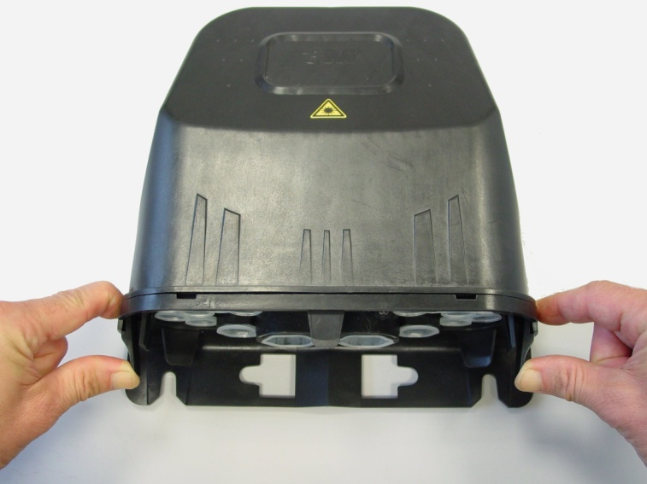
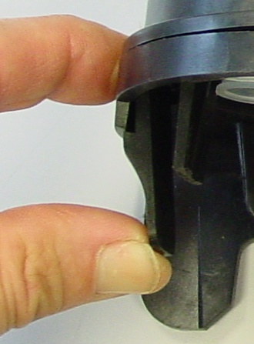
OUVERTURE du boitier T0
Prendre appui sur le socle et pousser simultanément les crochets sur l’intérieur
Maintenir la poussée vers l’intérieur puis sortir le capot vers le haut
2
1
1
1

Slide 10
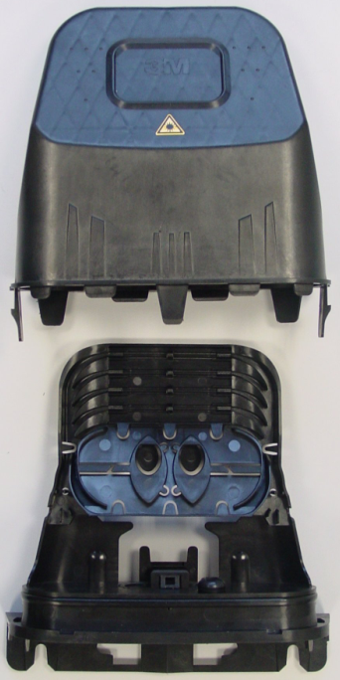
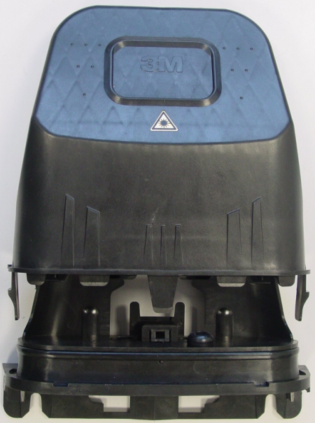
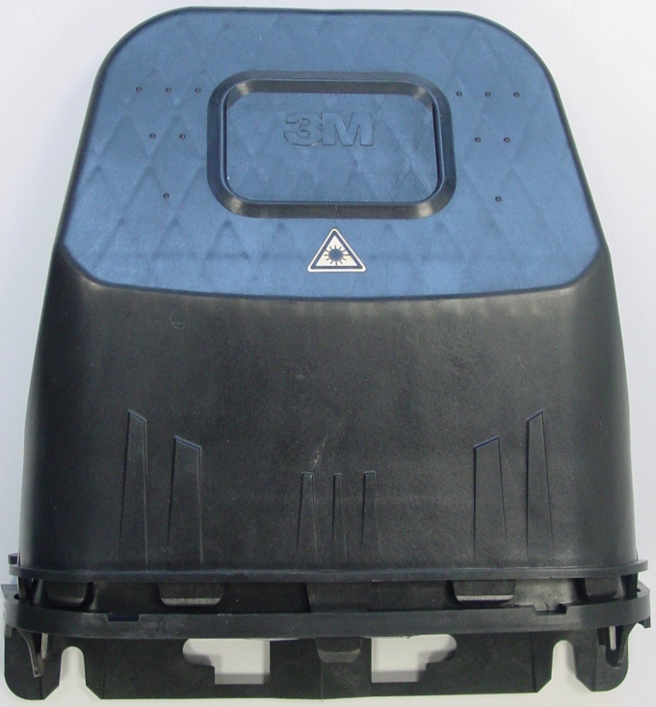
OUVERTURE du boitier T0
Sortir le capot vers le haut

Slide 11
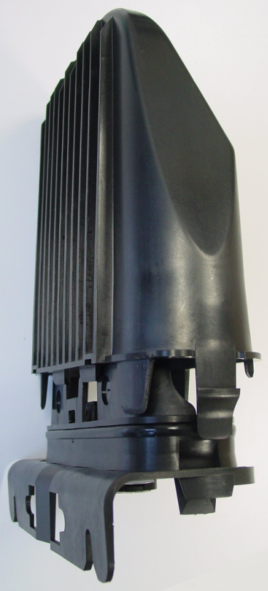
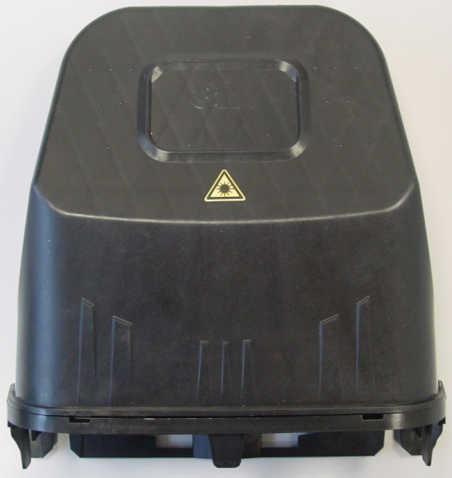
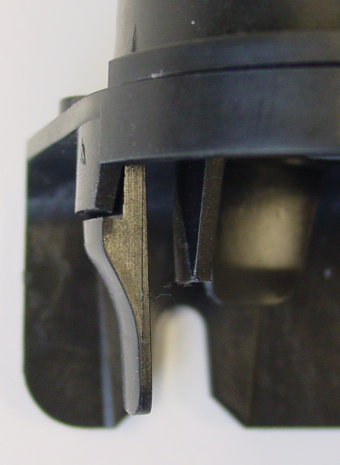
FERMETURE du boitier T0
Vérifier la propreté du joint et de l’intérieur du capot
Présenter le capot au dessus du socle
Pousser le capot vers le bas pour le clipper des deux cotés
Clipper ICI

Slide 12
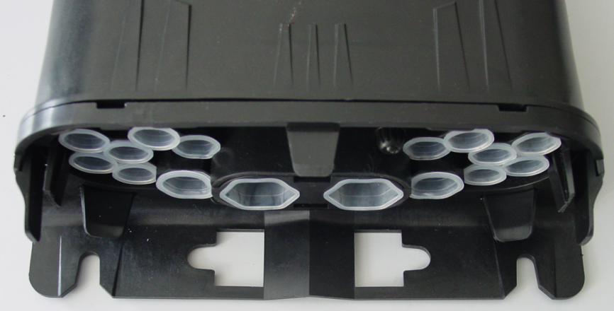
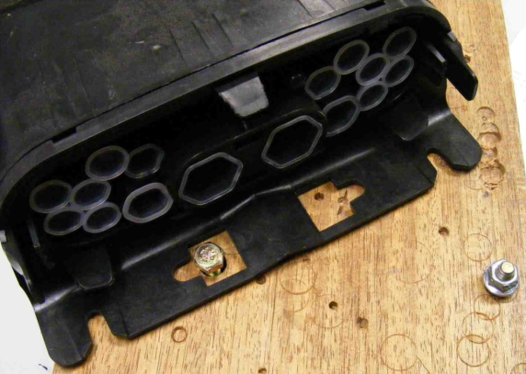
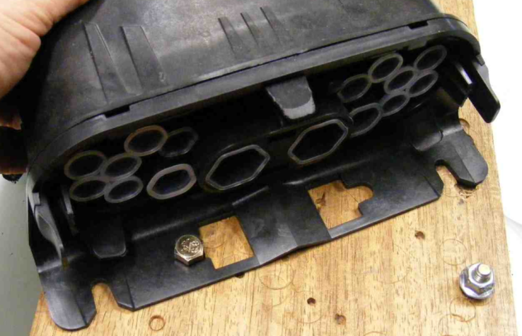
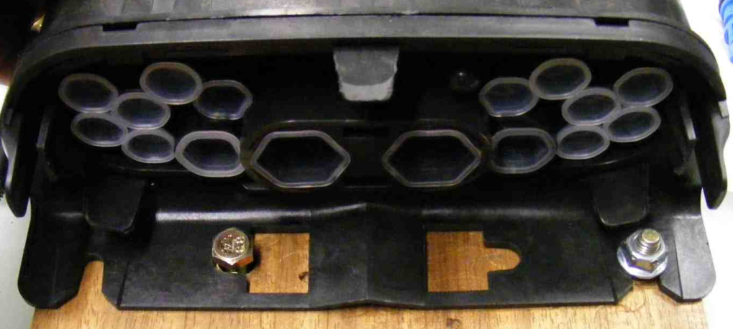
Montage Mural du boitier T0
Utiliser les encoches extérieures
Ou utiliser une encoche centrale avec une encoche extérieure
en glissant la patte sous la vis,
en pivotant la boite vers le bas,
en serrant les deux vis

Slide 13
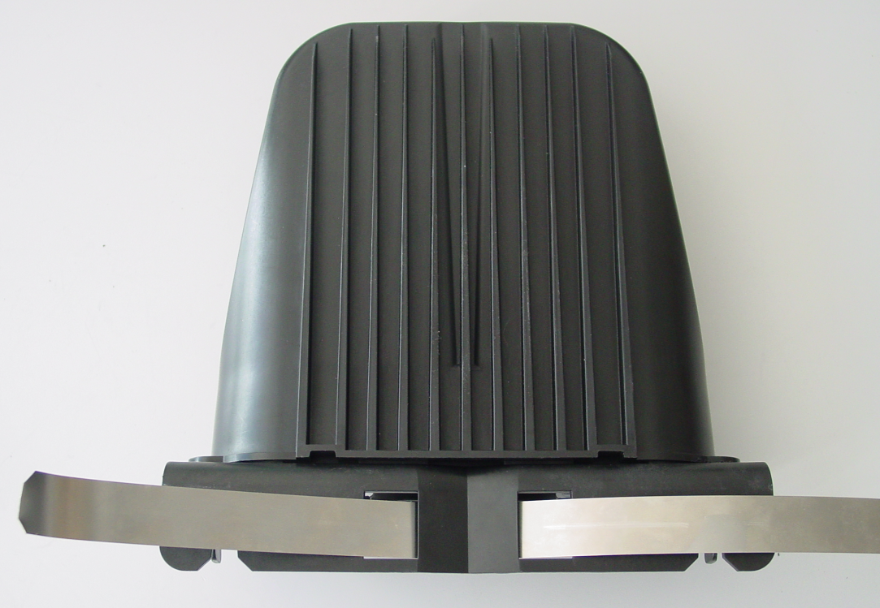
Montage sur Poteau du boitier T0
Passer le feuillard dans la partie centrale à l’arrière du boitier

Slide 14
BPEO T1,5
Optimisez
vos réseaux

Slide 15
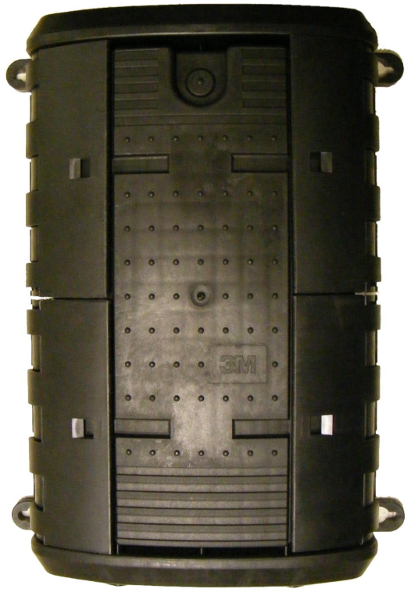
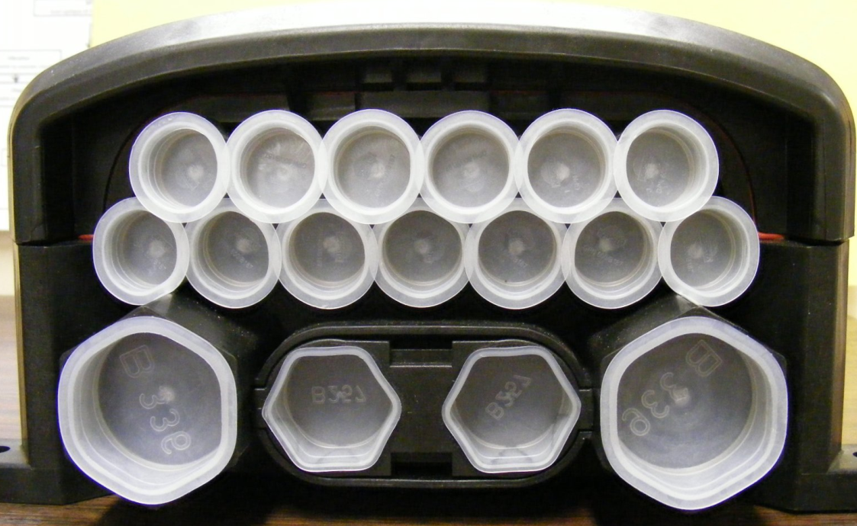
Boitier BPEO T1,5
Organiseur 12 Pas
13 Ecam Simple Ø S 3,5-9,5mm
2 Ecam Simple Ø S 5-18mm
1 Ecam Double Ø D 6-18mm (2x Ø S 4-12mm)

Slide 16
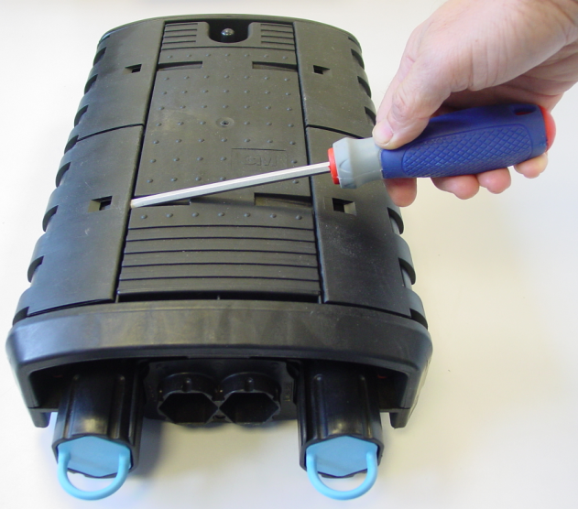
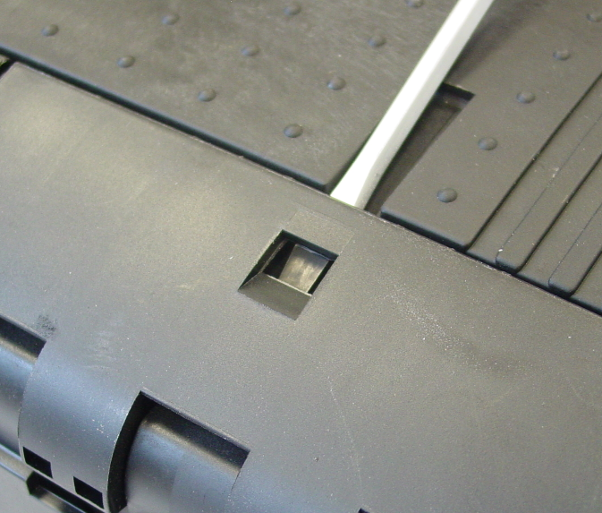
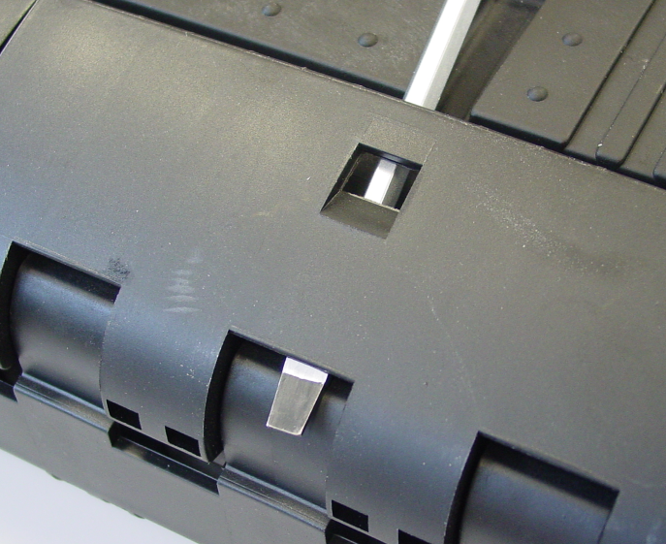
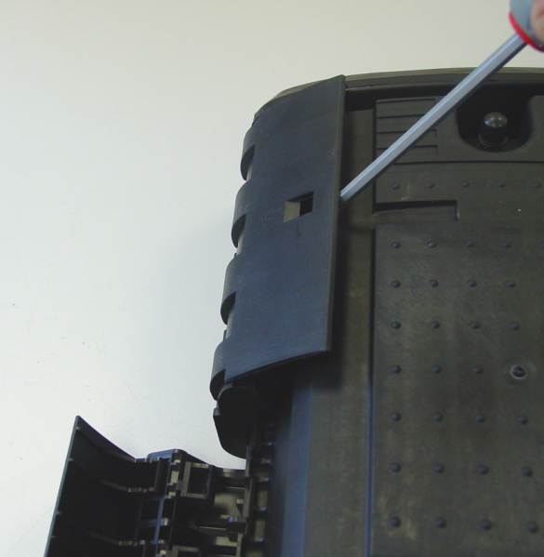
OUVERTURE du boitier T1,5
Glisser un tournevis plat sous la charniere d’ouverture/fermeture
Attention : ne pas enfoncer le tournevis trop loin sinon risque de casse
Faire levier pour ouvrir la charnière
Procéder de la même manière pour ouvrir toutes les charnières

Slide 17
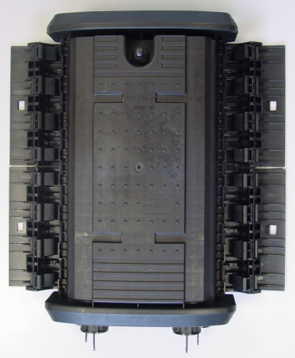
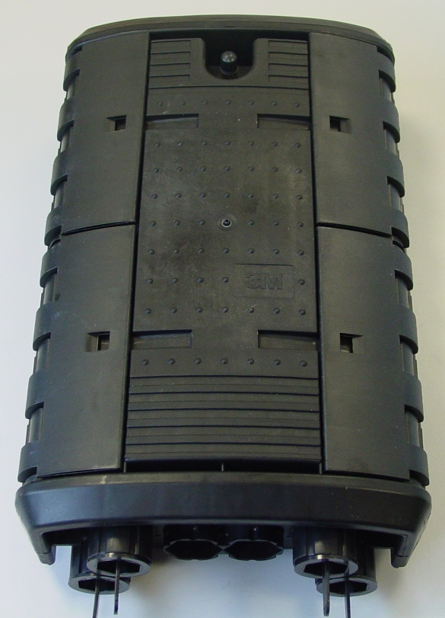
FERMETURE du boitier T1,5
Vérifier la propreté du joint et du plan de joint sur le couvercle
Enclencher les charnieres et les remonter pour verrouiller le couvercle

Slide 18
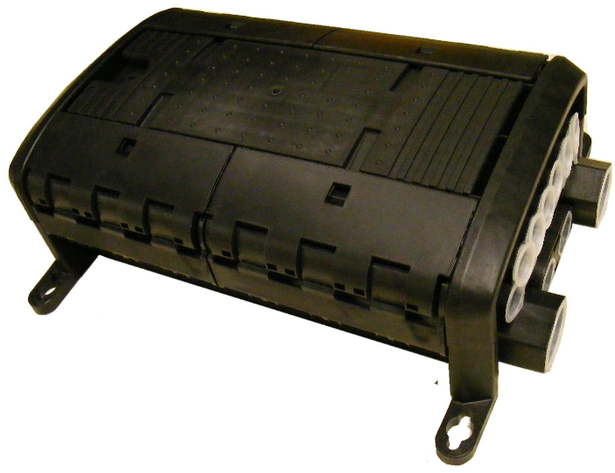
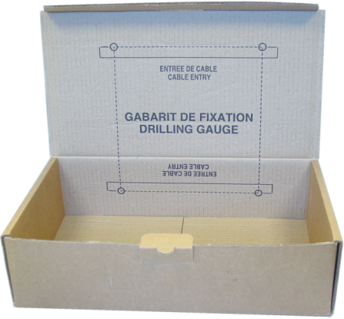
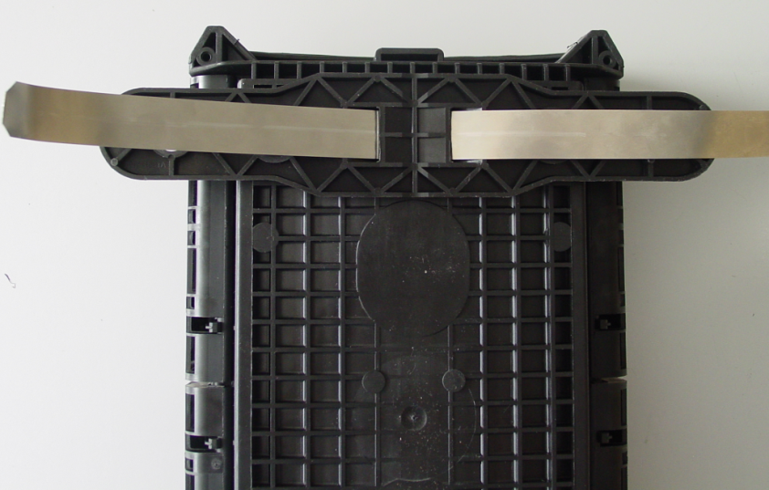
Montage supports Mural/Poteau sur boitier T1,5
Les boitiers sont livrés avec les supports plastiques intégrés pour montage mural ou sur poteau
Montage Mural : Utiliser le carton gabarit pour percer le support
Montage poteau : Passer le feuillard dans la partie centrale du support

Slide 19
Retrait bouchon et Désoperculage
Optimisez
vos réseaux

Slide 20
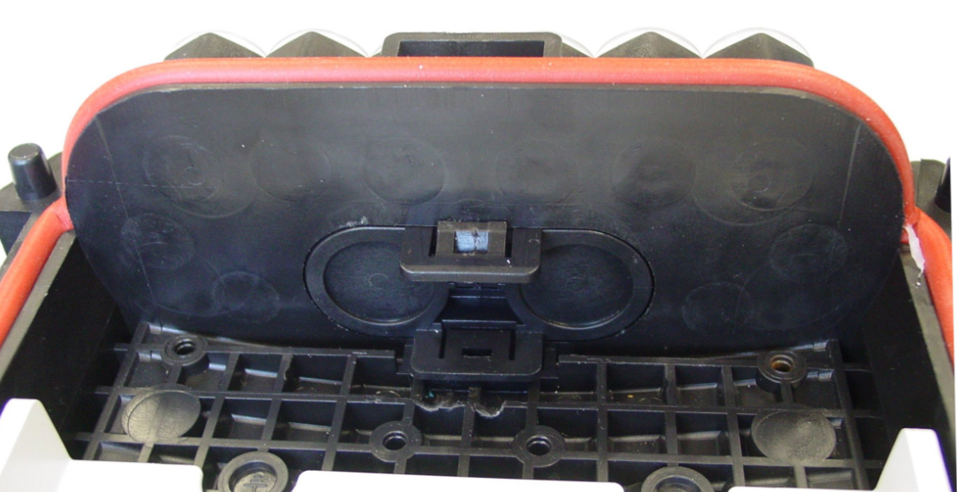
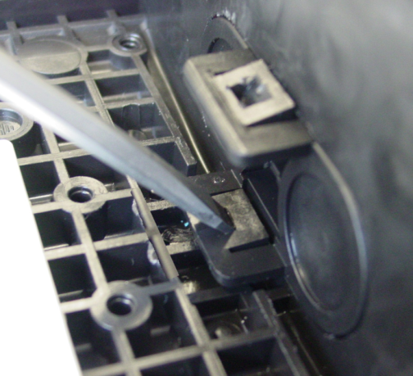
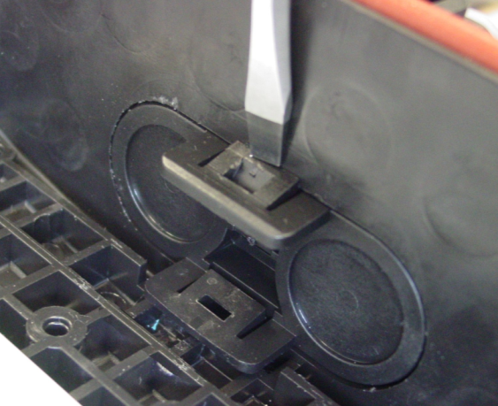
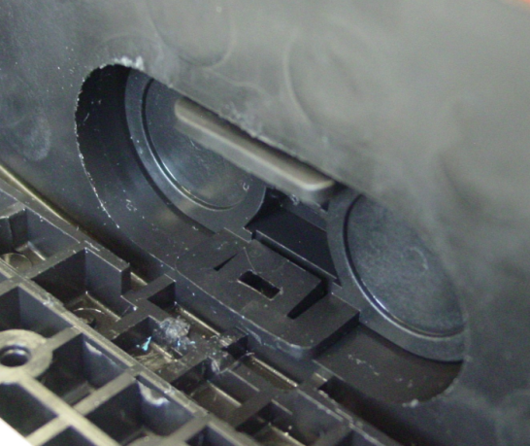
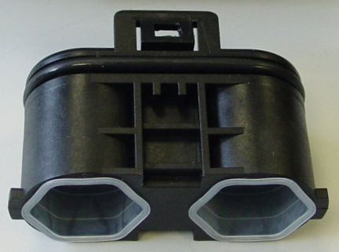
Retrait bouchon double clippé (D 6-18)
Faire légèrement levier pour débloquer le clip bas. Maintenir le bouchon déclippé en bas
Appuyer sur le clip du haut pour le débloquer
Extraire le bouchon

Slide 21
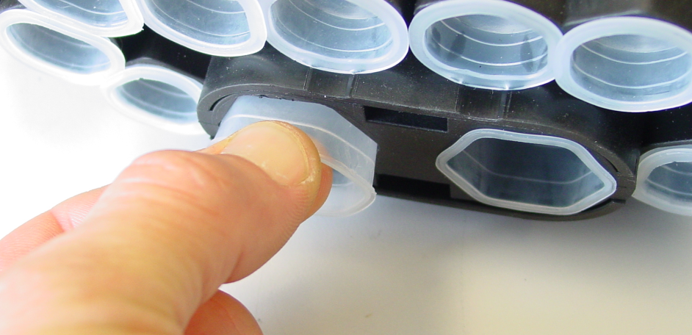
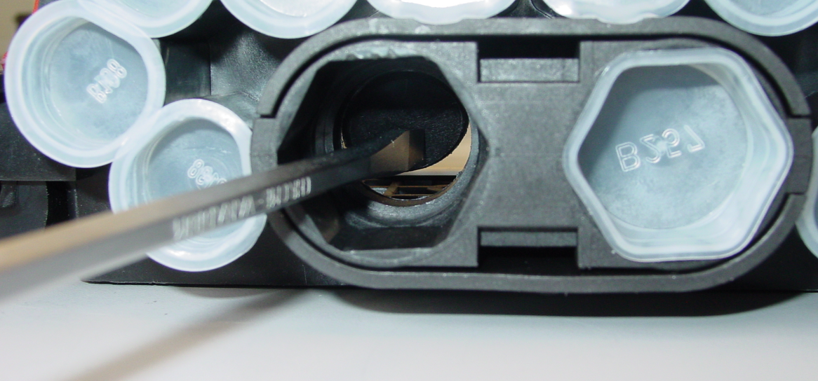
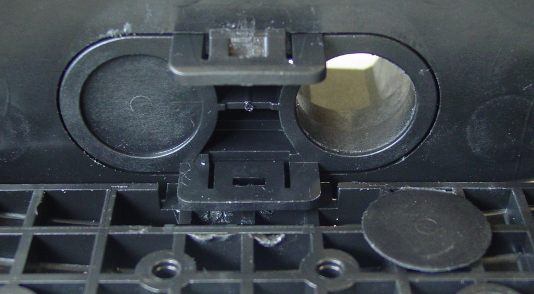
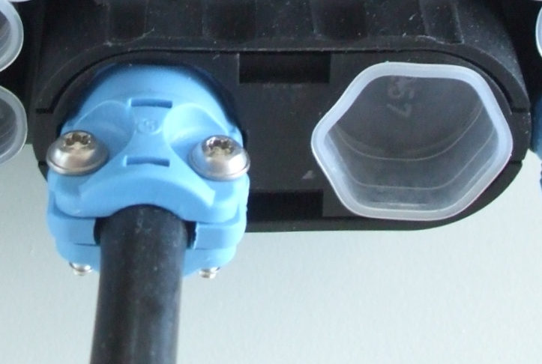
Désoperculage bouchon double clippé (D 6-18)
Retirer la protection plastique
Percuter avec un tournevis le fond de l’entrée à ouvrir
Retirer la chute de plastique
L’entrée ouverte est prête à recevoir une ECAM S 4-12

Slide 22
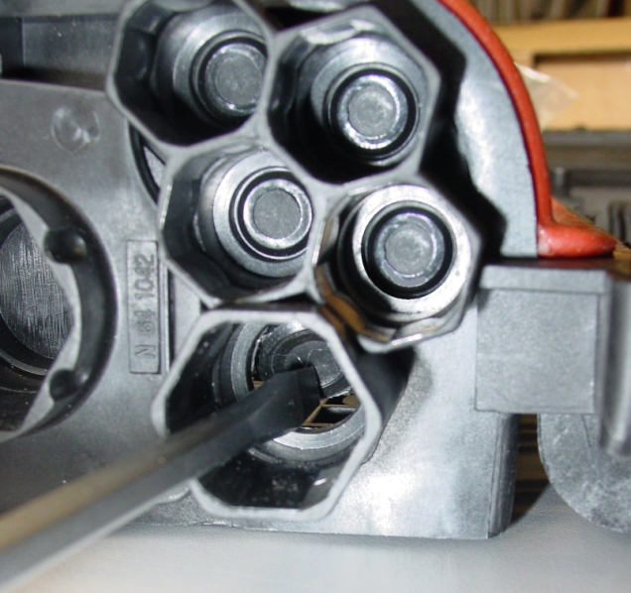
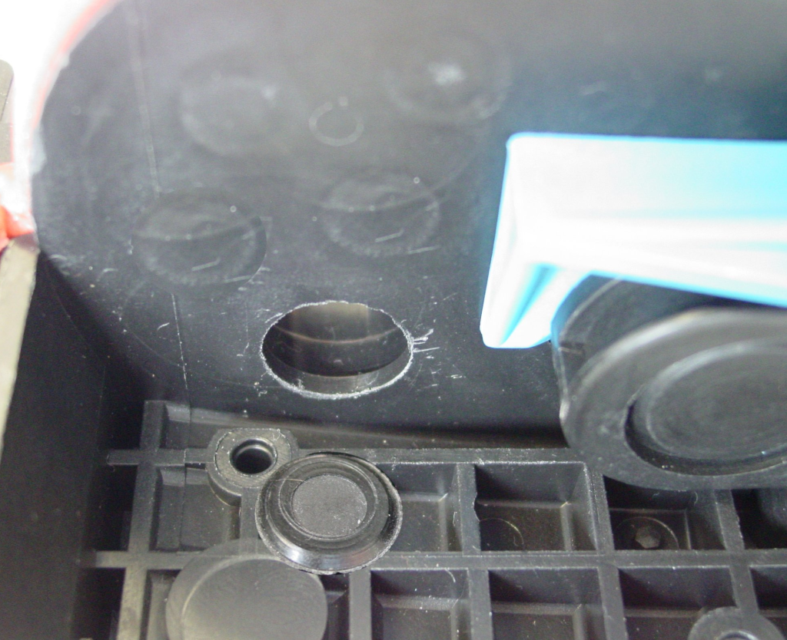
Désoperculage d’une entrée S 3,5-9,5
Percuter avec un tournevis le fond de l’entrée à ouvrir
Retirer la chute de plastique
L’entrée ouverte est prête à recevoir une ECAM S 3,5-9,5

Slide 23
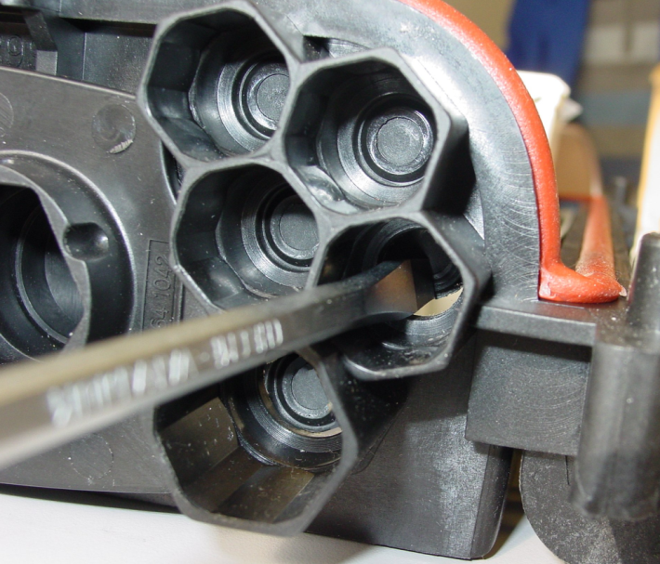
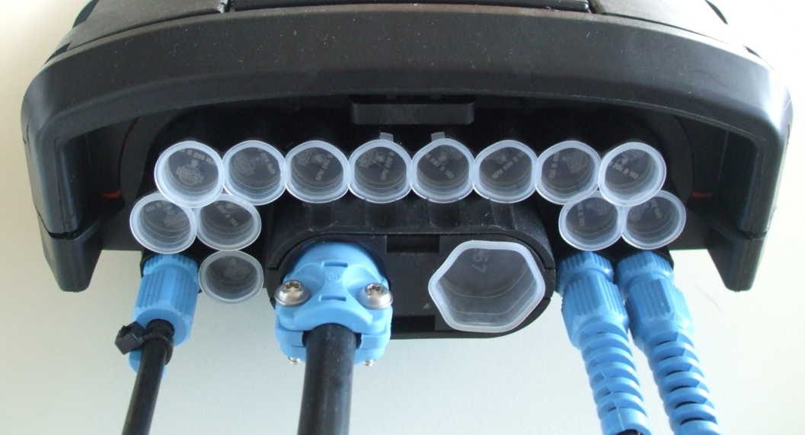
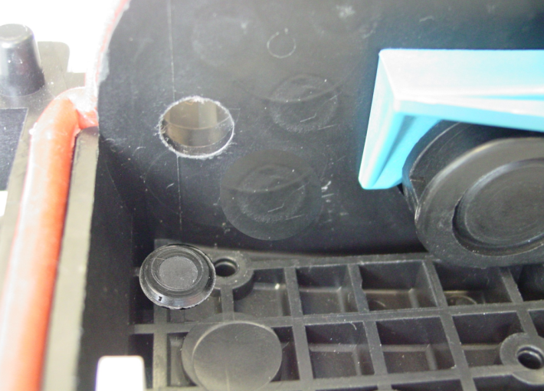
Désoperculage d’une entrée S 3-7
Percuter avec un tournevis le fond de l’entrée à ouvrir
Retirer la chute de plastique
L’entrée ouverte est prête à recevoir une ECAM S 3-7

Slide 24
FIN
Optimisez
vos réseaux

